Slide 1
Государственное бюджетное дошкольное образовательное учреждение детский сад №5 комбинированного вида Невского района Санкт-Петербурга
Дидактическая игра
«Песенка на ладошке»
Разработчики
Кириллова Елена Васильевна, учитель-логопед
Шайкова Любовь Евгеньевна, учитель-дефектолог

Slide 2
Дидактическая игра «Песенка на ладошке».
Цель: игра способствует развитию моторики, координации, мышления, памяти, концентрации внимания, способствует запоминанию названий основных цветов, формировать умения различать у себя правую, левую руку.
Оборудование: 3 кубика (желтый, красный, синий) с липучками, на которые можно прикреплять карточки с буквами (А,О,У,Э,Ы,И). 1 кубик для бросания с изображением рук (правой и левой) с обозначением одного из основных цветов.
Ход игры: цветные кубики выставляются в ряд, буквой вниз. Ребенок бросает кубик с изображением рук и выбирает необходимый кубик из ряда, той рукой, которая изображена на верхней стороне кубика. Если сверху нарисована правая рука в красной рамке, то необходимо взять красный кубик правой рукой и, перевернув его, пропеть звук, который изображает нарисованная гласная.
Усложнение: после нескольких ходов можно спросить ребенка дотронулся до нужного кубика, запомнил ли он, какая песенка там прячется.
Пособие может использоваться для детей от 4- 7 лет, в том числе дл детей с ОВЗ.

Slide 3
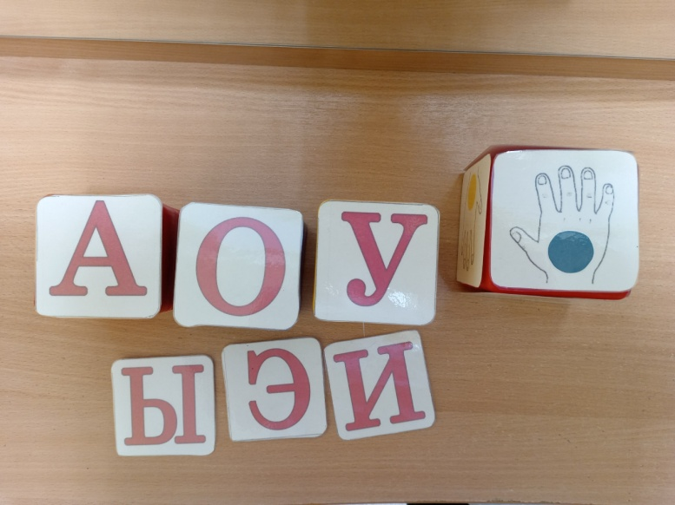
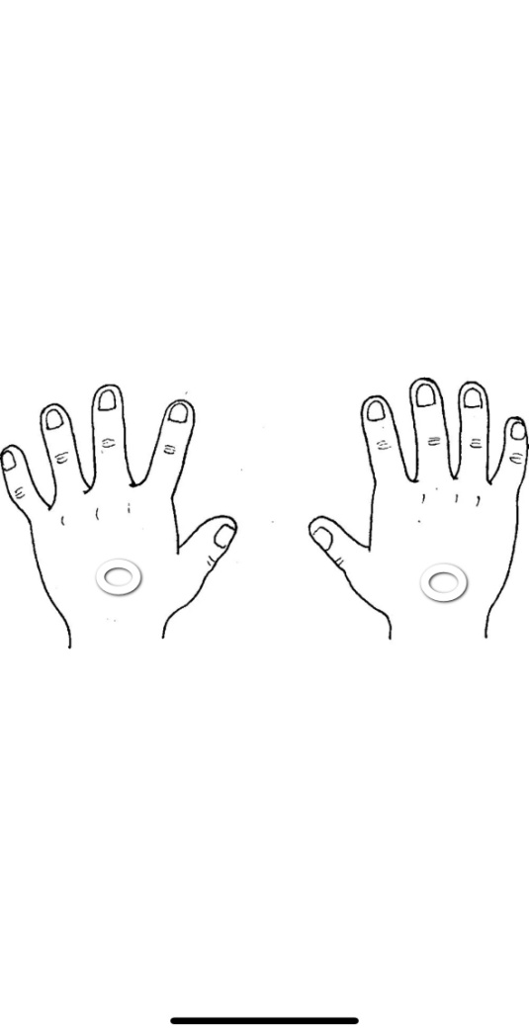
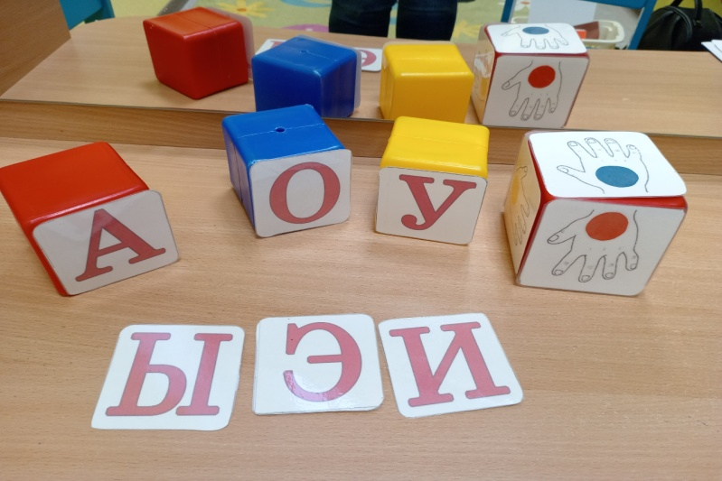
Материал для использования

Slide 4
Материал для использования

